Slide 1
行业大数据分析实践课程项目
基于全球远程招聘岗位大数据的
岗位质量评分研究
WEEK 1 中期汇报
学生姓名：胡善辉
班级：23大数据
指导教师：钟瑛
日期：2026年9月11日
数据 · 规则 · 模型
Notes:
本页介绍项目主题、汇报范围和基本信息。

Slide 2
研究背景与业务问题
02 / 13
WEEK 1 · 全球远程岗位数据分析
项目聚焦两个已完成的问题
口径边界
岗位质量分 ≠ 企业好坏
01
岗位信息是否透明、完整？
不代表真实工作体验
评价招聘信息质量，帮助求职者理解信息边界。
不代表薪酬竞争力
不代表候选人录用概率
02
如何把质量分复现为可学习标签？
比较四类模型，并解释模型依据。
研究对象
12,000 条全球远程岗位
city = Remote · Himalayas 公开 Jobs API
模型学习的是“信息质量代理标签”
数据口径：仅依据《可视化分析报告》《数据预处理文档》
02
Notes:
本页先把岗位质量的业务含义讲清楚，避免把信息完整度误读为企业信誉或录用概率。

Slide 3
数据范围与可追溯性
03 / 13
WEEK 1 · 全球远程岗位数据分析
去重清洗岗位
分页文件
重复记录
薪资可解析
12,000
600
0
5,185
全球远程岗位 · city = Remote
每页约 20 条 · 原始响应保留
去重后仍为 12,000 条
薪资缺失 6,815 条
数据流与追溯链路
数据边界
原始数据不可覆盖，结果可回到来源页核验
时间窗口
2026.09.04 — 2026.09.08
Jobs API
原始 JSONL
清洗数据
保存方式
公开岗位接口
600 个分页文件
source_url 可回溯
raw JSONL / API 响应保持不变
清洗结果写入 data/processed/
保留 crawl_time / data_origin
匹配结果可回到 source_url 核验
数据口径：仅依据《可视化分析报告》《数据预处理文档》
03
Notes:
本页用数据看板交代样本量、文件规模、重复情况和数据追溯方式。

Slide 4
从原始岗位到可分析数据
04 / 13
WEEK 1 · 全球远程岗位数据分析
清洗规范与特征工程
每一步都保留来源语义，避免把缺失值加工成业务结论。
原始 JSONL
去重
字段标准化
薪资解析
12,000 条
重复 0 条
类型 / 状态
币种 · 周期
文本清洗
jieba 分词
技能归一化
特征构造
HTML · URL · 空白
中英文混合
Golang → Go
长度 · 结构 · 时效
保留 Python、C++、.NET 等技能符号；薪资缺失保留空值并记录解析状态。
数据口径：仅依据《可视化分析报告》《数据预处理文档》
04
Notes:
本页展示清洗流水线：去重、类型标准化、薪资解析、文本清洗、分词、技能归一化和特征构造。

Slide 5
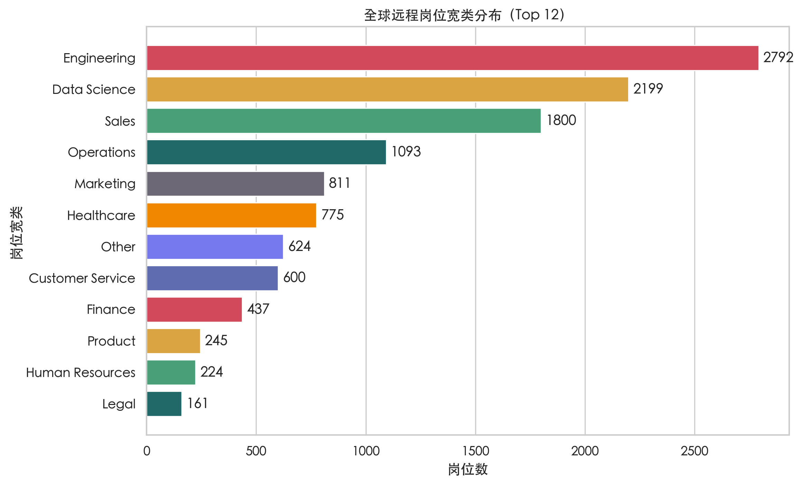
岗位宽类分布
05 / 13
WEEK 1 · 全球远程岗位数据分析
核心观察
Engineering
2,792 条 · 23.3%
Data Science
2,199 条 · 18.3%
业务洞察
样本明显偏向技术和数据岗位。
后续模型与聚类建议按类别分层。
求职者可先确定目标类别，再做技能匹配。
数据源：12,000 条去重清洗岗位
数据口径：仅依据《可视化分析报告》《数据预处理文档》
05
Notes:
图表显示岗位样本偏向 Engineering 和 Data Science，因此后续分析需要注意类别结构差异。

Slide 6
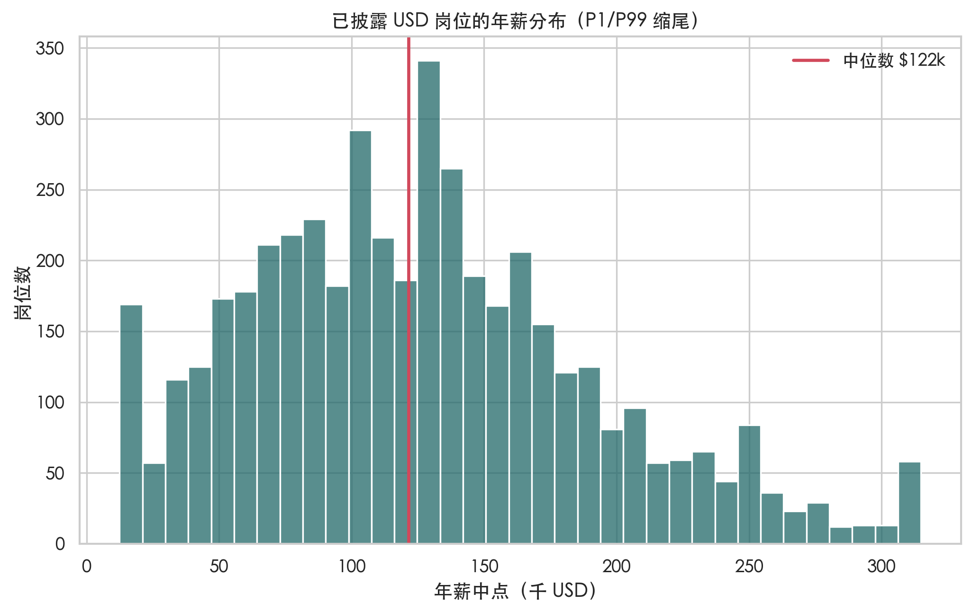
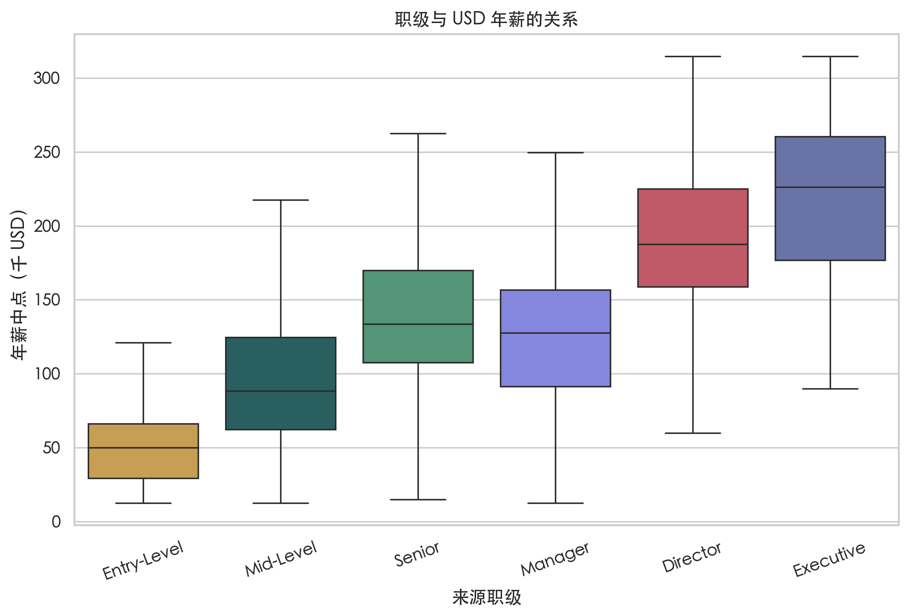
薪资分布与职级关系
06 / 13
WEEK 1 · 全球远程岗位数据分析
有效 USD 年薪样本
4,592 条
中位数 $121,550
Executive 年薪中位数约
$226,250
洞察：薪资只代表主动披露 USD 的透明子样本；未披露薪资不能自动视为低薪。
数据口径：仅依据《可视化分析报告》《数据预处理文档》
06
Notes:
本页强调薪资的样本边界，并用职级箱线图说明不同职级存在差异但仍有重叠。

Slide 7
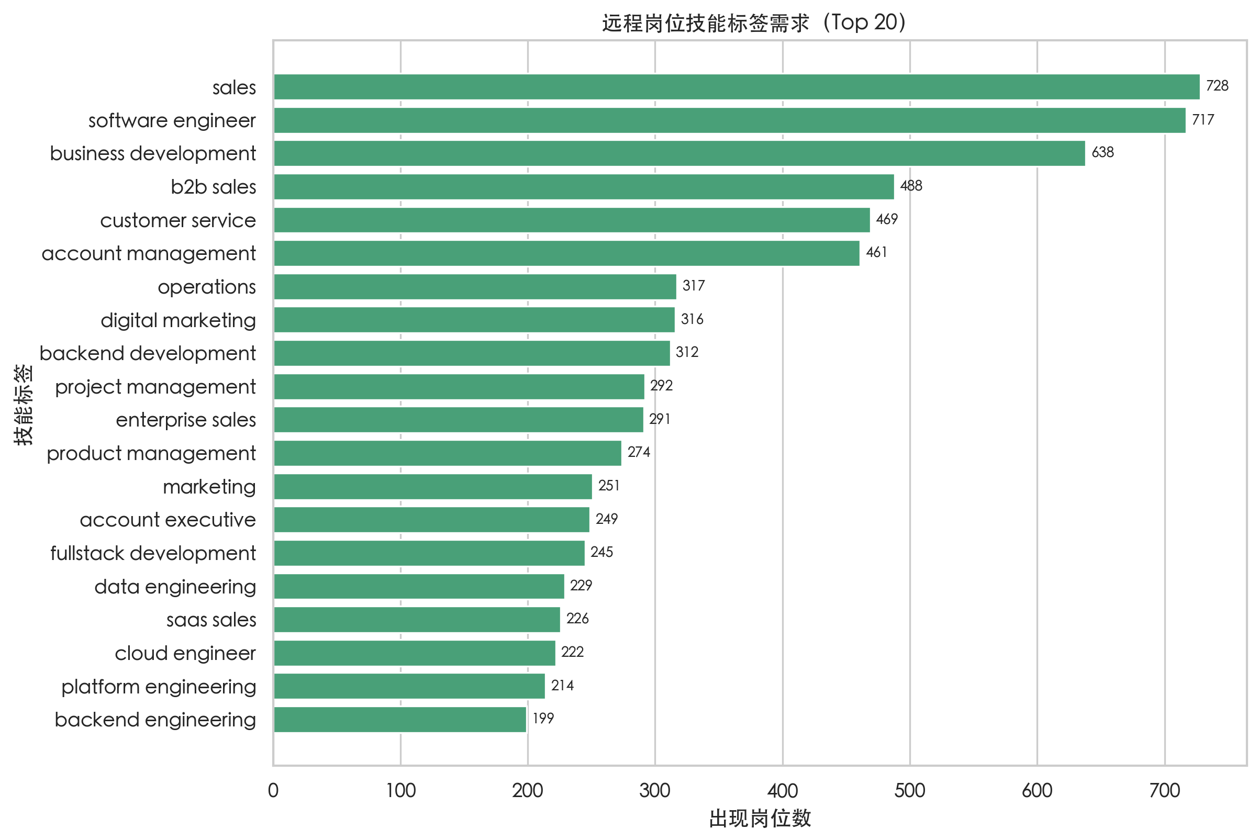
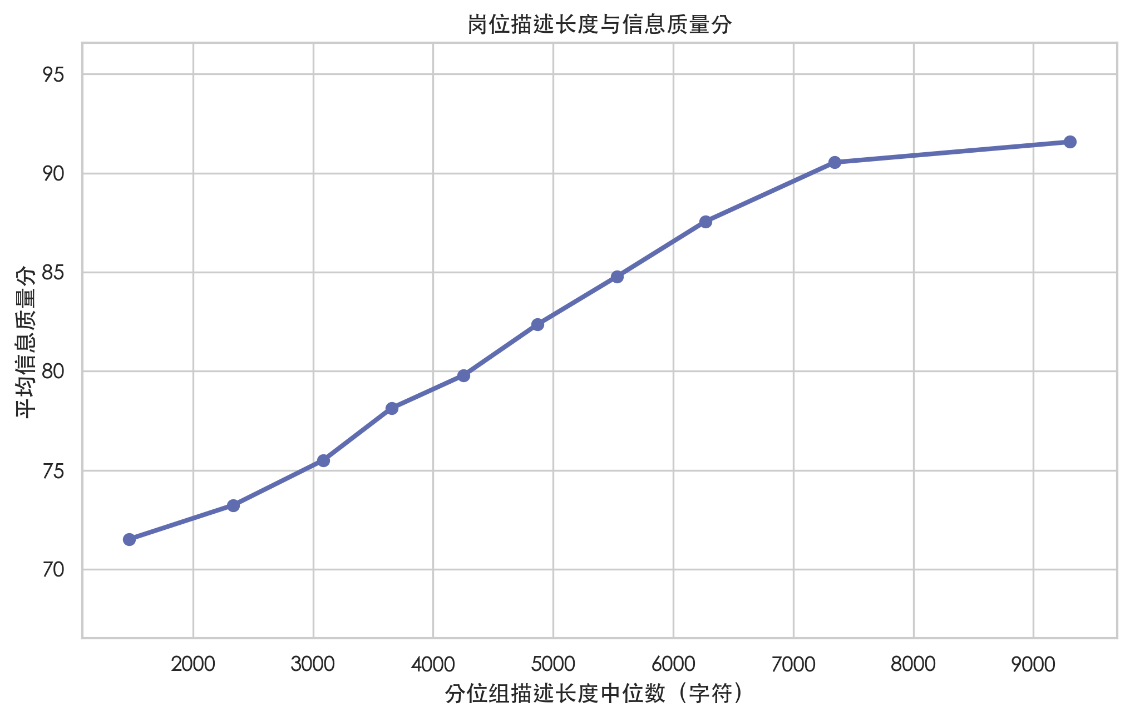
技能与岗位描述分析
07 / 13
WEEK 1 · 全球远程岗位数据分析
Spearman 相关
0.67
描述长度 ↔ 质量分
核心观察
sales 出现 728 次，为最高频标签。
数据口径：仅依据《可视化分析报告》《数据预处理文档》
07
Notes:
本页说明技能标签既包含技术词，也包含职能和角色词；描述更长通常质量更高，但长度不等于质量。

Slide 8
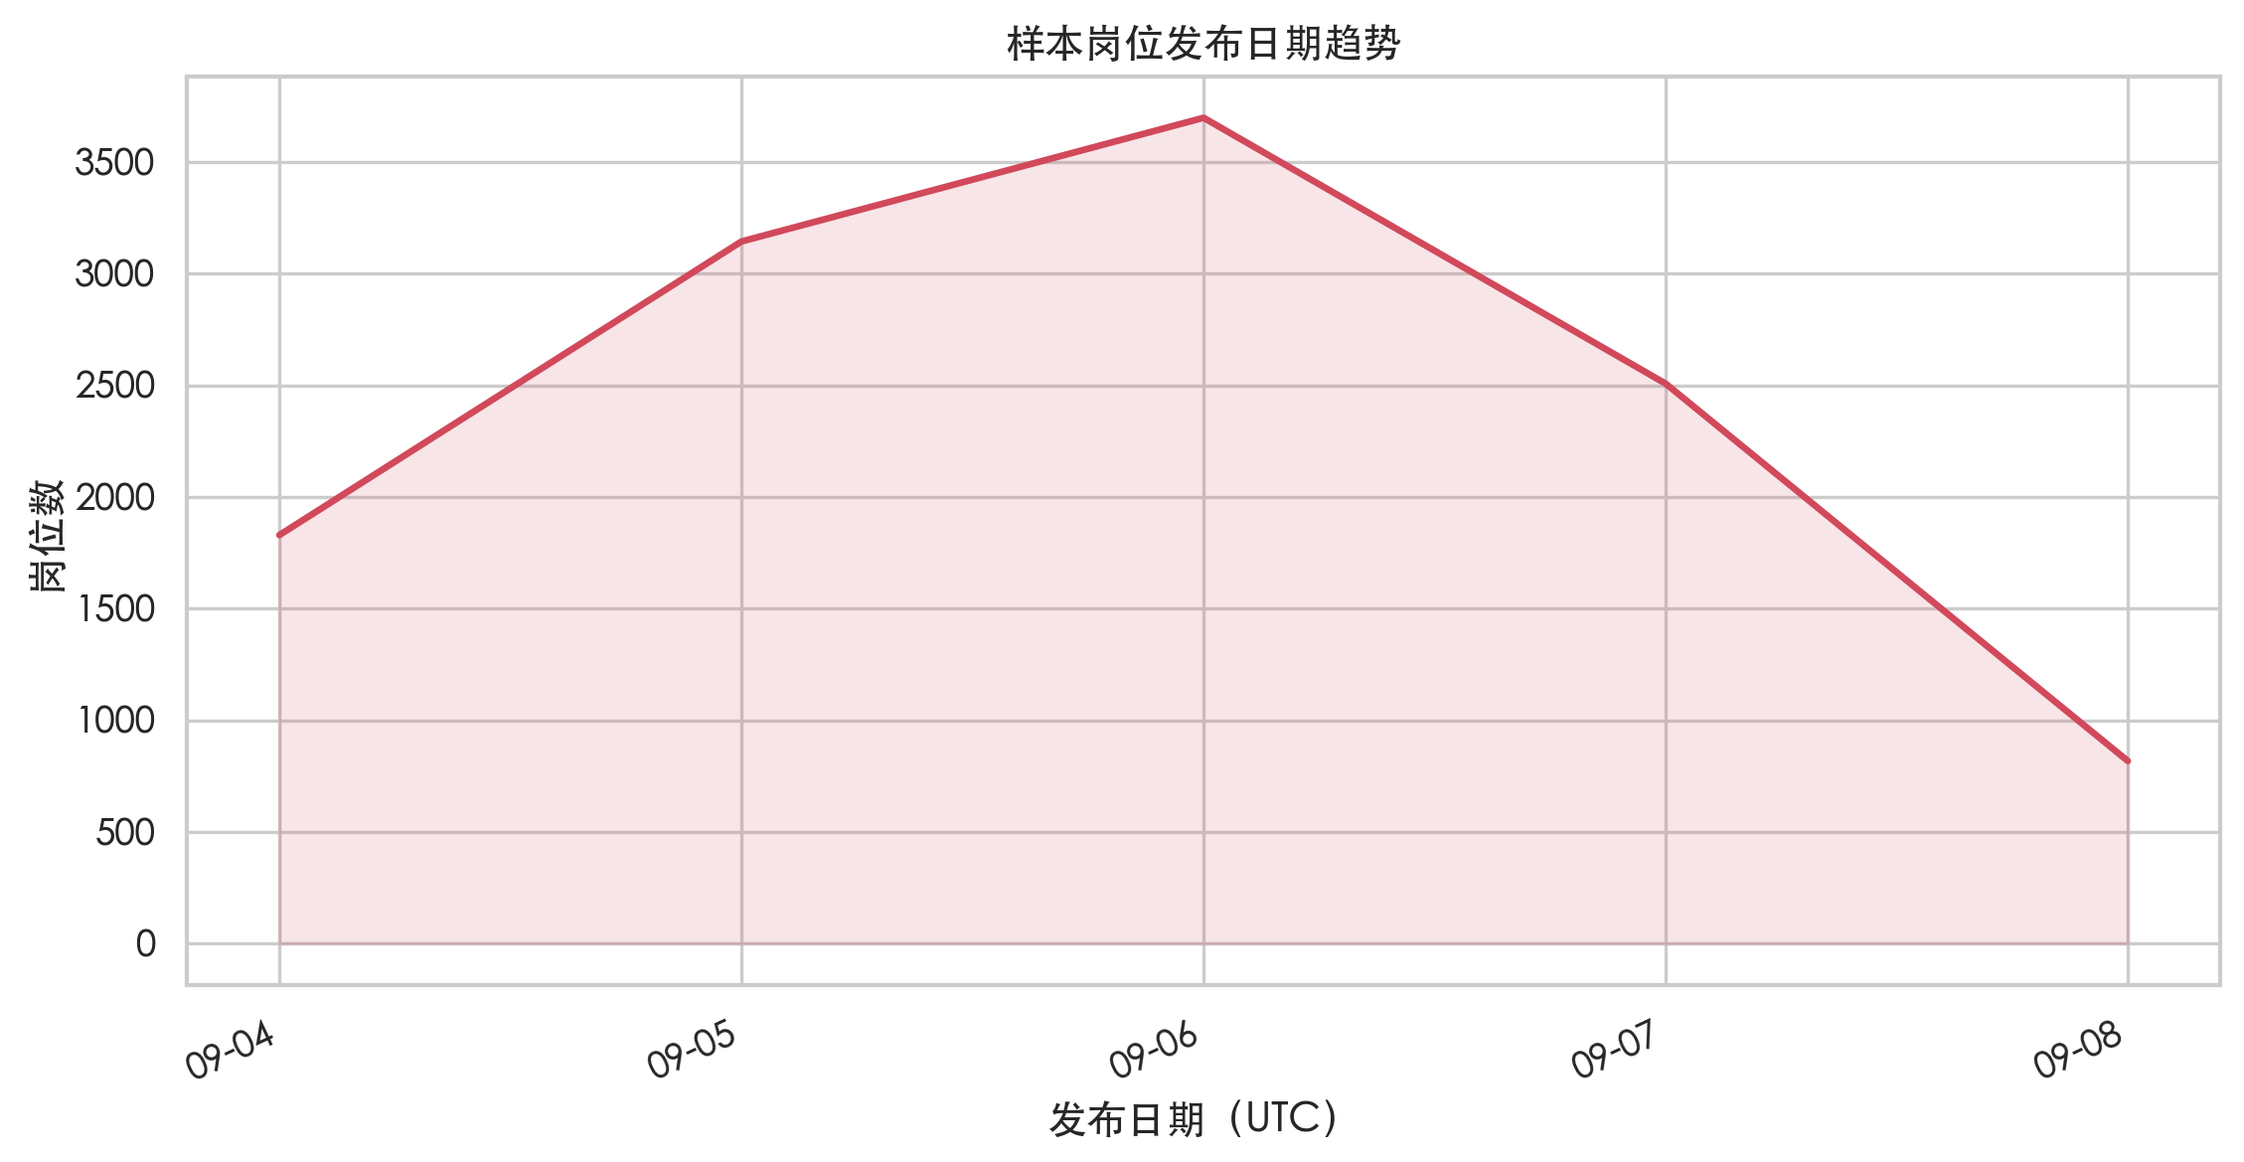
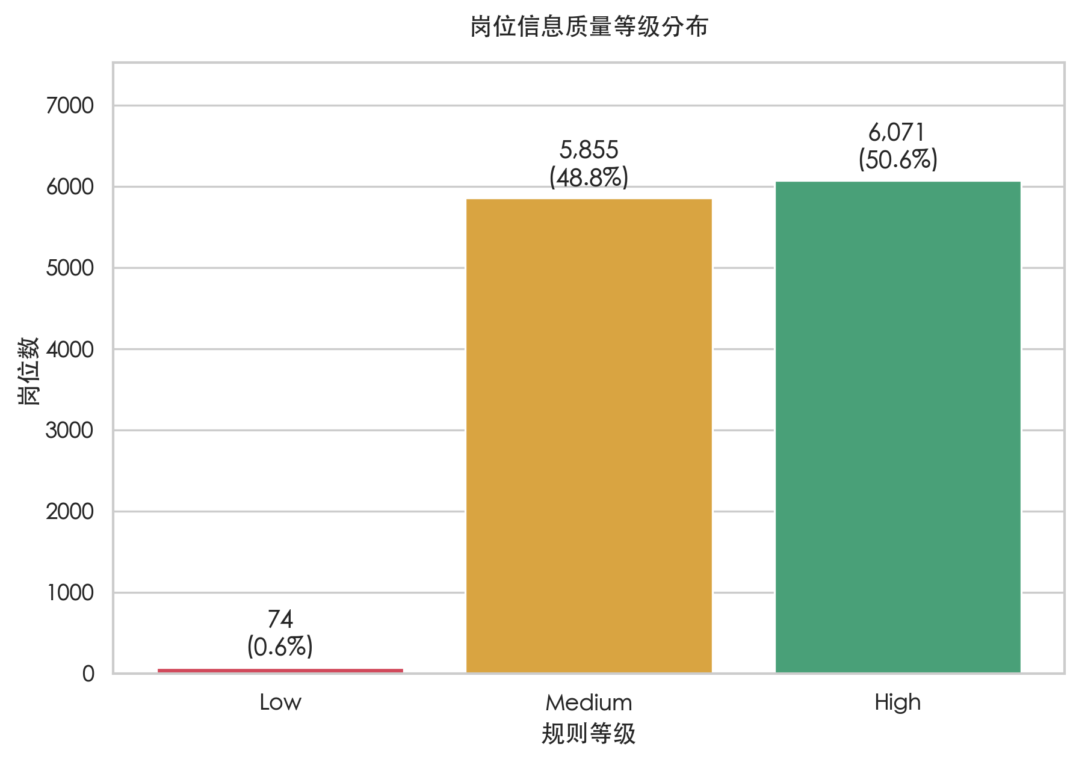
岗位发布时间与质量等级
08 / 13
WEEK 1 · 全球远程岗位数据分析
High 6,071 · 50.6%
2026.09.06 岗位数量
3,699 条
时间窗口快照，不代表完整市场趋势
Medium 5,855 · 48.8%
Low 74 · 0.6%
规则：≥80 High · 60–79 Medium · <60 Low
数据口径：仅依据《可视化分析报告》《数据预处理文档》
08
Notes:
日期图是本次 API 时间窗口快照；质量等级约一半为 High，仍有大量岗位处于 Medium。

Slide 9
岗位质量如何量化
09 / 13
WEEK 1 · 全球远程岗位数据分析
岗位质量 = 信息透明度 + 信息完整度
总分 100，不评价企业信誉或录用概率。
追溯字段
5 分
评分依据
核心字段
10 分
source_url / crawl_time / data_origin
地点限制
5 分
职责 · 要求 · 福利结构
薪资、技能、职级、时效、类别
描述完整性
25 分
薪资透明度
15 分
技能清晰度
20 分
解释边界
职级
10 分
分数高：招聘信息更透明
不等于企业更好
时效
5 分
不等于岗位一定更值得投递
岗位类别
5 分
数据口径：仅依据《可视化分析报告》《数据预处理文档》
09
Notes:
本页是评分模型演示页，逐项展示 100 分由哪些信息维度构成，并强调业务边界。

Slide 10
从规则评分到监督学习
10 / 13
WEEK 1 · 全球远程岗位数据分析
建模定义
训练 / 测试划分
总数据
12,000
quality_score ≥ 80
标记为高信息质量标签
训练集
9,600
模型学习的是规则生成的信息质量代理标签。
测试集
2,400
不是预测真实录用结果。
固定随机种子
42
输入：TF-IDF、描述结构、技能数、地点、时间、经验、宽类
排除：quality_score、规则分项、薪资披露标记、币种、周期、标签
数据口径：仅依据《可视化分析报告》《数据预处理文档》
10
Notes:
本页说明标签如何从规则生成，以及模型输入和明确排除项，重点是避免确定性泄漏。

Slide 11
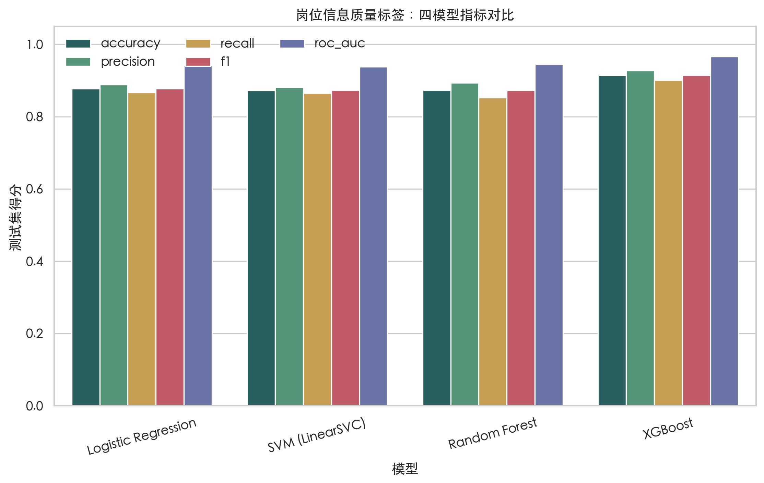
四种模型评估结果
11 / 13
WEEK 1 · 全球远程岗位数据分析
测试集指标
模型
Acc
Prec
Rec
F1
AUC
Logistic Regression
0.8775
0.8885
0.8666
0.8774
0.9417
SVM
0.8729
0.8816
0.8649
0.8732
0.9381
Random Forest
0.8738
0.8930
0.8526
0.8723
0.9444
XGBoost
0.9142
0.9271
0.9012
0.9140
0.9662
结论
XGBoost 综合表现最好
数据口径：仅依据《可视化分析报告》《数据预处理文档》
11
Notes:
本页用真实测试集指标表和模型对比图，突出 XGBoost 的 F1=0.9140、ROC-AUC=0.9662。

Slide 12
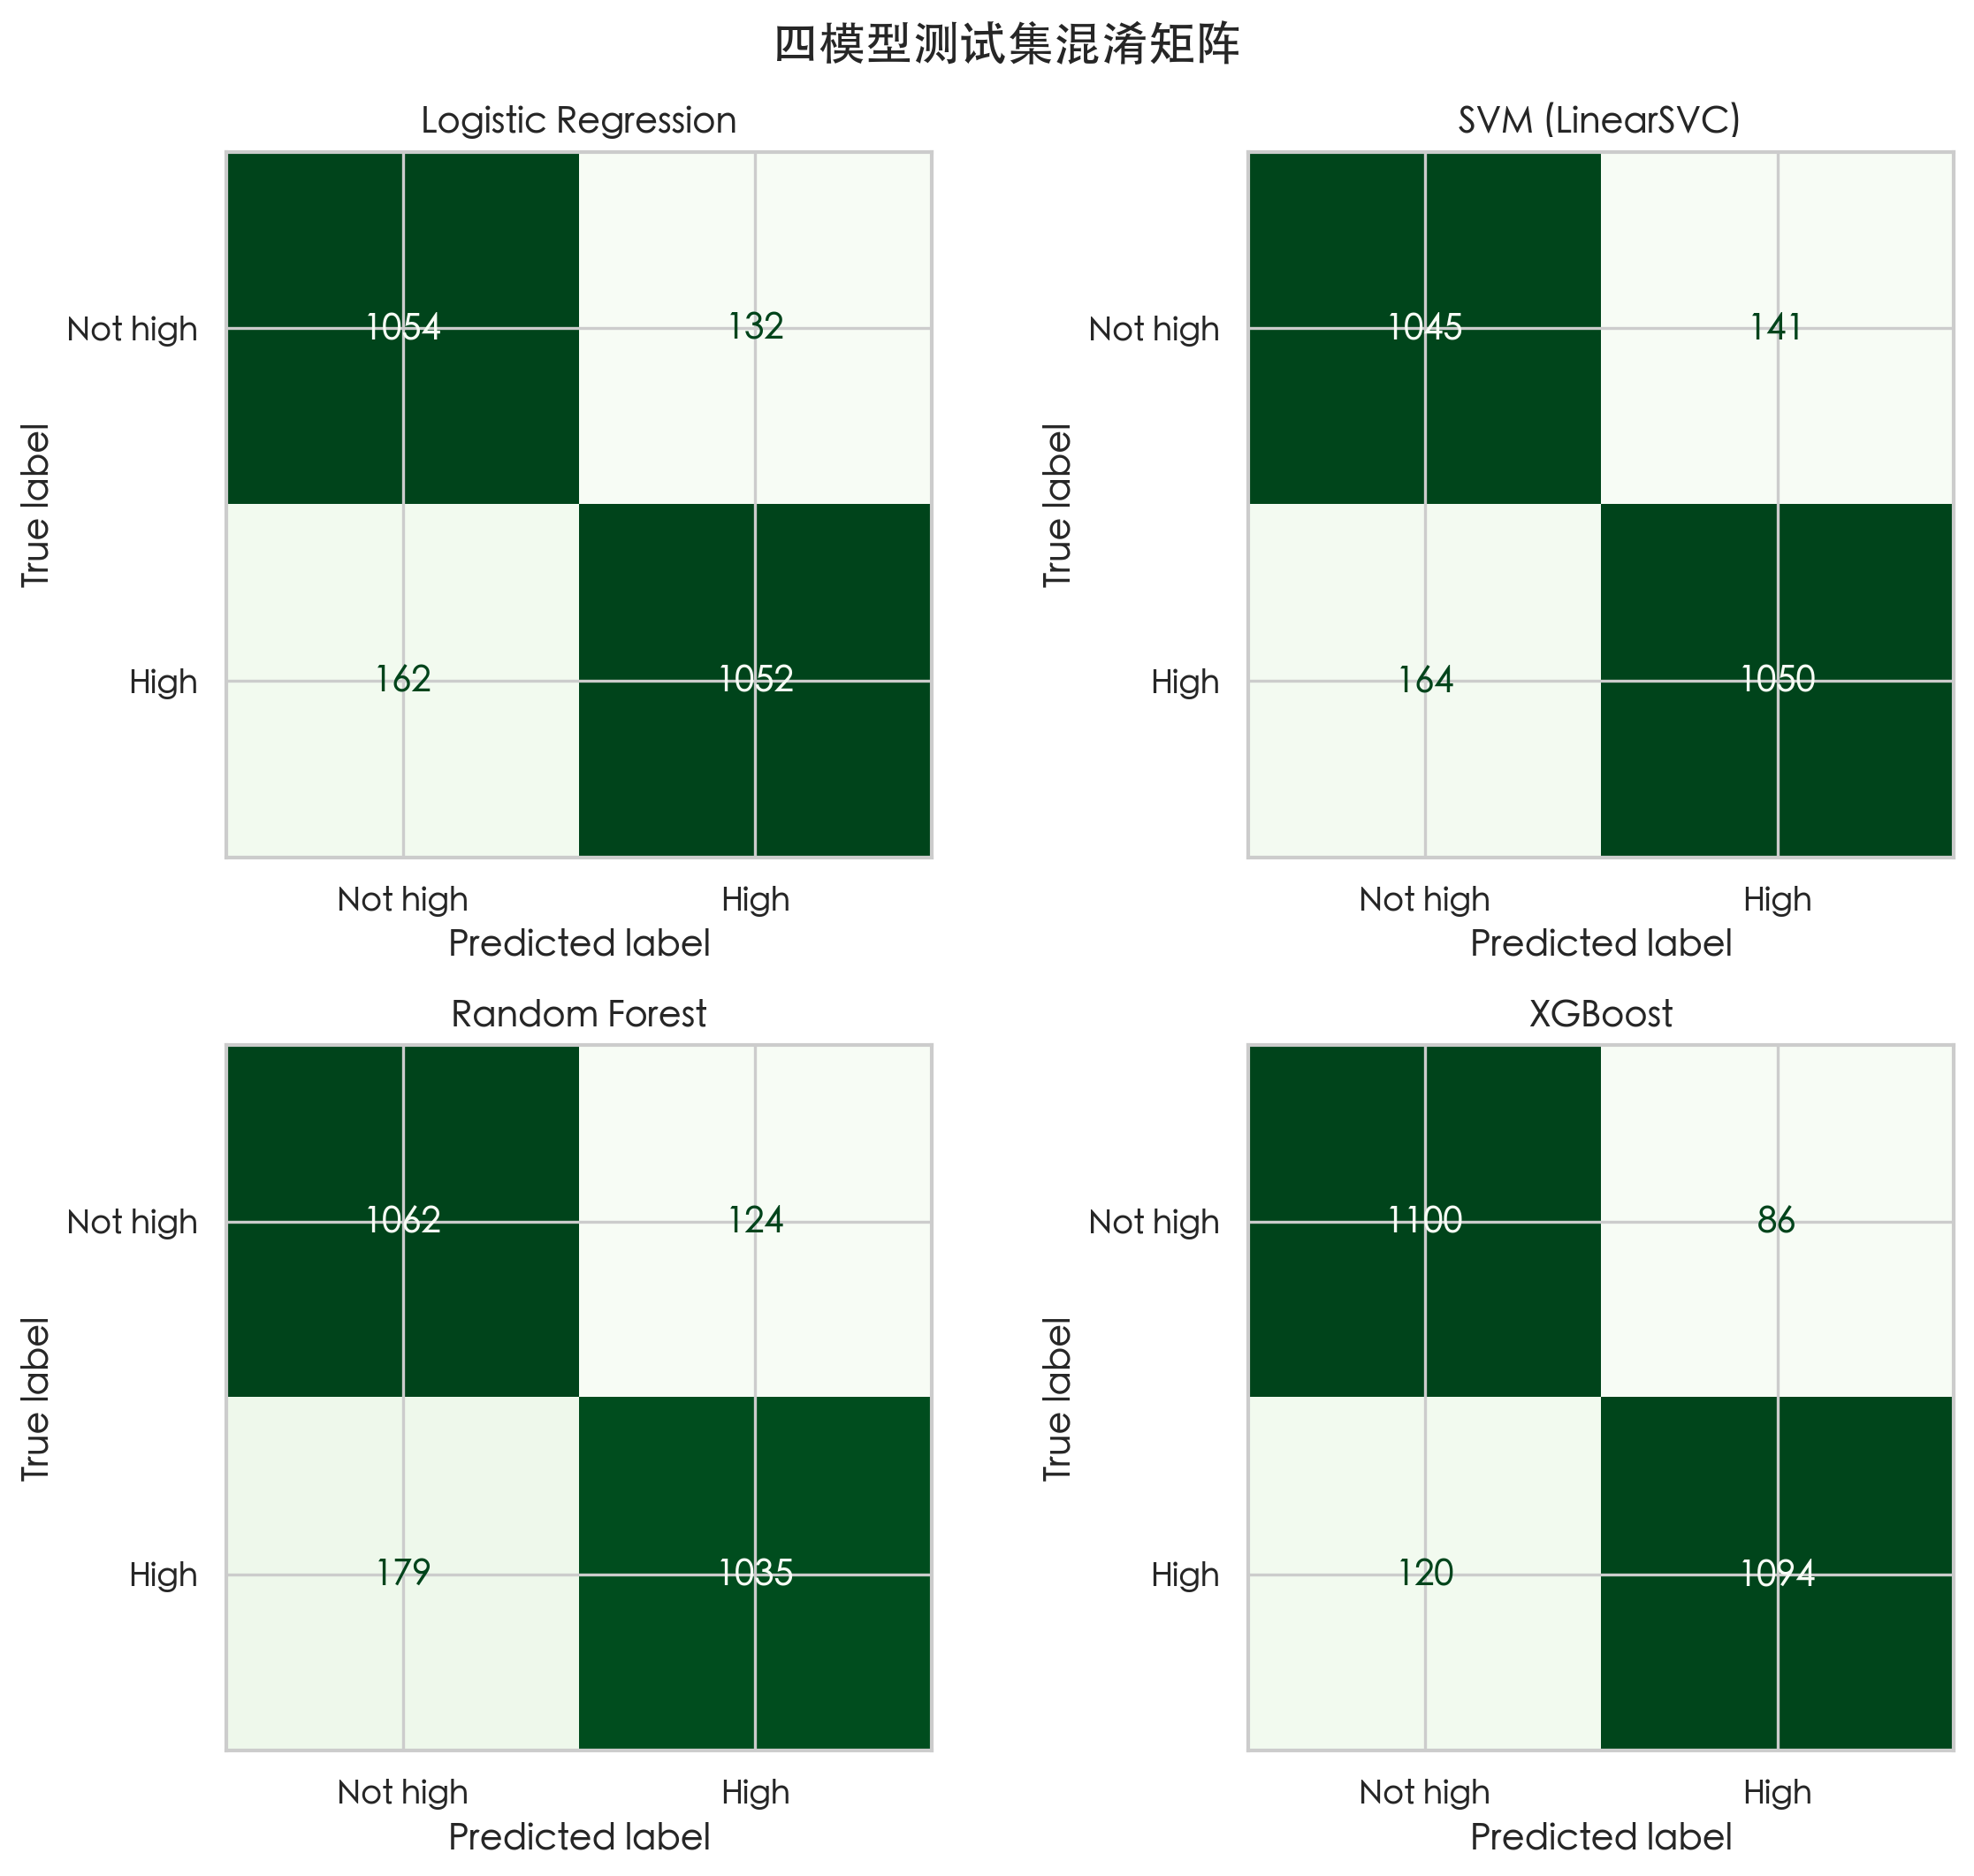
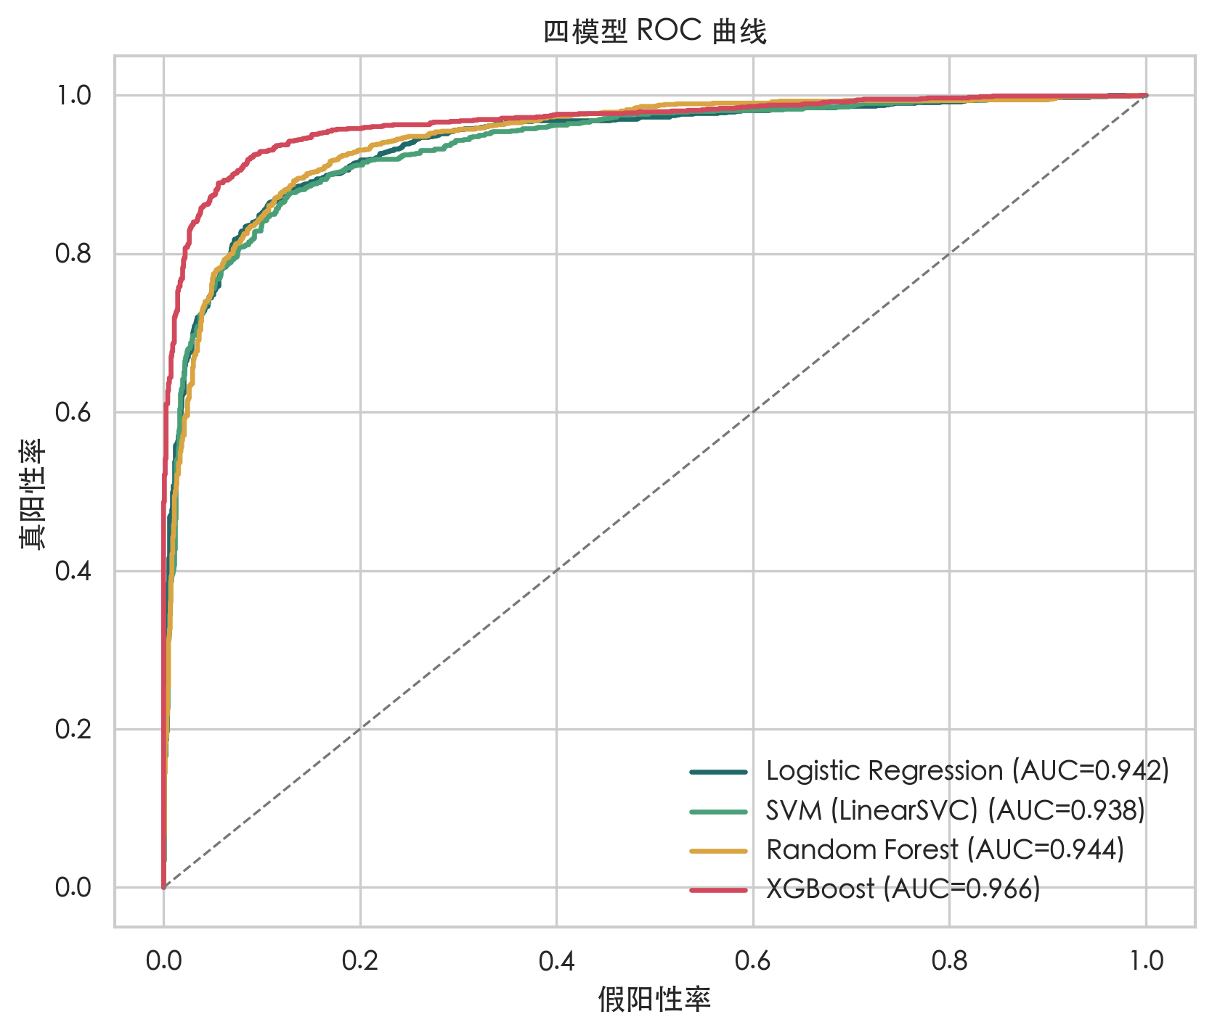
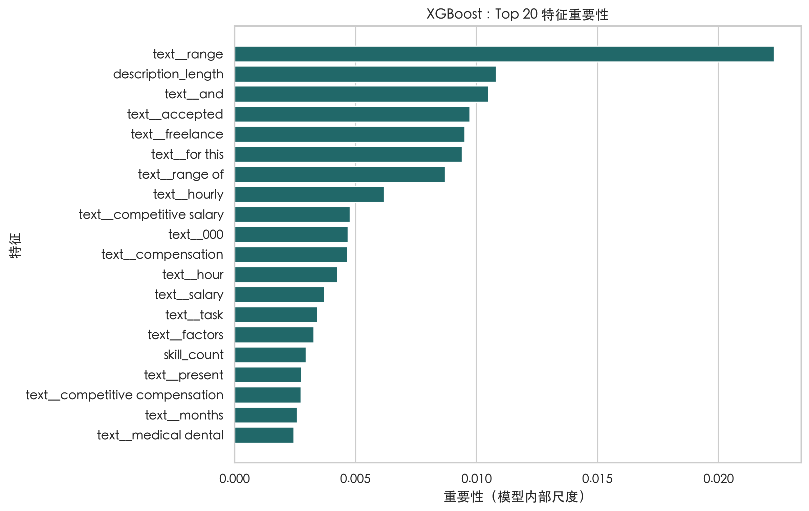
模型可解释性与局限
12 / 13
WEEK 1 · 全球远程岗位数据分析
解释口径
混淆矩阵看分类错误；ROC 看排序区分能力。
特征重要性说明模型如何复现规则标签，不代表因果影响。
数据口径：仅依据《可视化分析报告》《数据预处理文档》
12
Notes:
本页把混淆矩阵、ROC 和特征重要性放在同一页，解释模型高分的含义与局限。

Slide 13
项目总结与后续工作
13 / 13
WEEK 1 · 全球远程岗位数据分析
已完成
下一步
✓ 12,000 条全球远程岗位采集与去重
Top-k 结果进行人工相关性标注
✓ 清洗、特征工程与 7 张业务可视化图
双人标注一致性评估
✓ 100 分岗位信息质量评分体系
句向量召回作为补充
✓ 四类模型训练、评估与可解释性分析
技能词表抽样检查与岗位聚类
✓ 中期汇报材料与课程交付文档
后续再开展 RAG / Agent / 部署
谢谢聆听
问题讨论
数据口径：仅依据《可视化分析报告》《数据预处理文档》
13
Notes:
最后总结已完成工作与后续计划，明确 RAG、Agent 和部署仍属于后续工作。

